Slide 1
Снежный барс, как исчезающий вид животного, занесенного в красную книгу.
Выполнила:
Смирнова Ксения

Slide 2
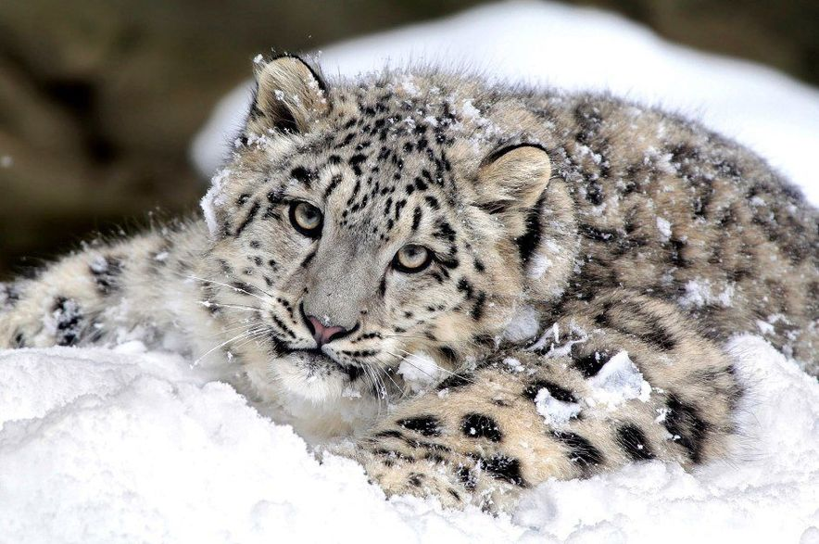
Где обитает снежный барс?
Ирбис — одно из самых высокогорных животных нашей планеты. Своеобразные предпочтения снежных барсов затрудняют их изучение: эти большие кошки обитают на неприступных горных склонах и лишь изредка спускаются к границе леса. Им по силам ловко карабкаться по самым крутым склонам, преследуя свою добычу.

Slide 3
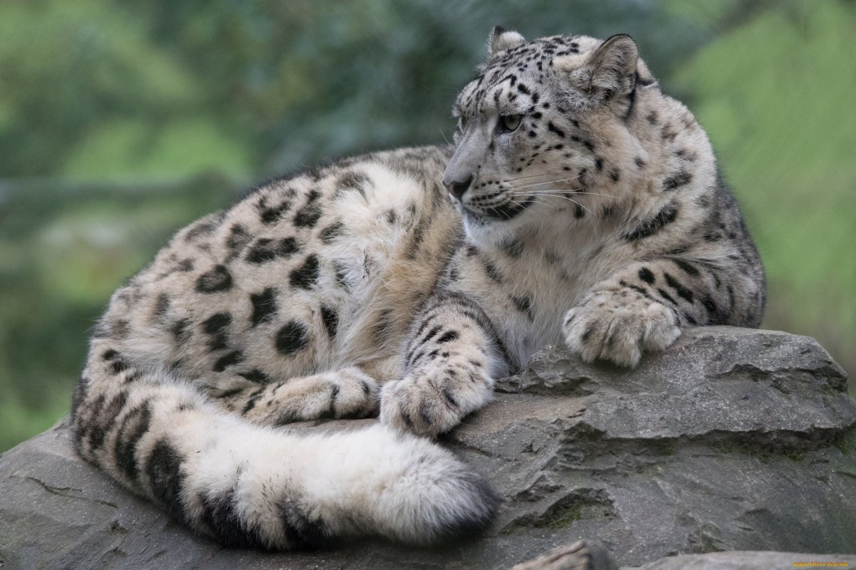
Ирбисы предпочитают жить и охотиться среди горных пиков, на высоте нескольких тысяч метров. Их ареал охватывает Памир, Гималаи, Тибет и высокогорья Восточной Сибири. Обитают снежные барсы и в Монголии, Бутане, Казахстане, Узбекистане, Киргизии, Китае, Бирме, Индии, Пакистане и Непале.

Slide 4
В России снежные барсы тоже водятся, хотя их небольшая популяция, обитающая в Алтае-Саянском экорегионе, находится под угрозой исчезновения: по оценкам экологов, там осталось около 70-90 особей. Несмотря на то, что примерно одна пятая ареала ирбиса в России относится к особо охраняемым территориям, браконьеры и деятельность человека до сих пор представляют огромную опасность для снежных барсов.
Ирбисы содержатся и в неволе. В наши дни в зоопарках по всему миру живет около 2000 особей, причем лишь около 16% из них были пойманы в дикой природе, остальные родились и выросли в зоопарках. Больше всего снежных барсов содержится в Китае. В России ирбисы живут в Новосибирском и Московском зоопарках.

Slide 5
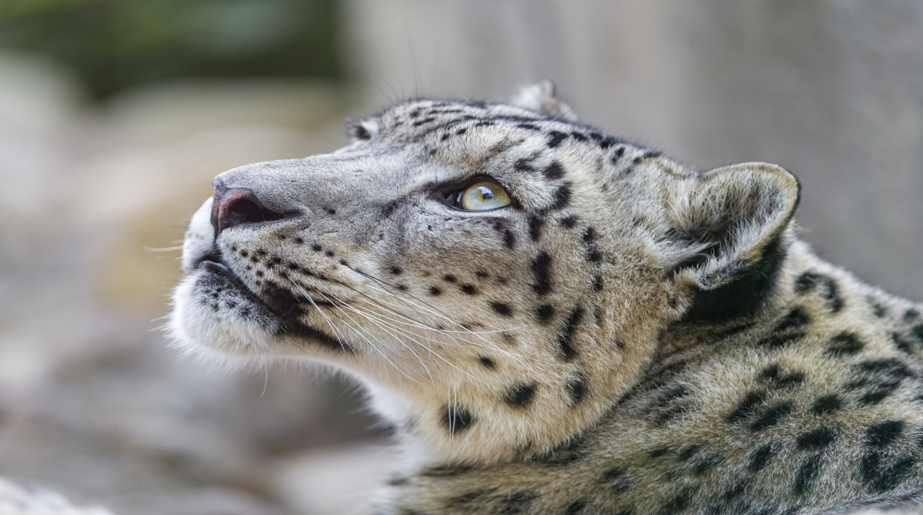
Основная добыча ирбисов — это копытные: горные козлы, бараны, олени, — иногда — кабаны и зайцы.
Век ирбиса недолог: в дикой природе они живут 10–13 лет, а в неволе, при хорошем уходе и питании, — до 21 года. Одна самка-долгожительница умерла в возрасте 28 лет, однако это исключительный случай.

Slide 6
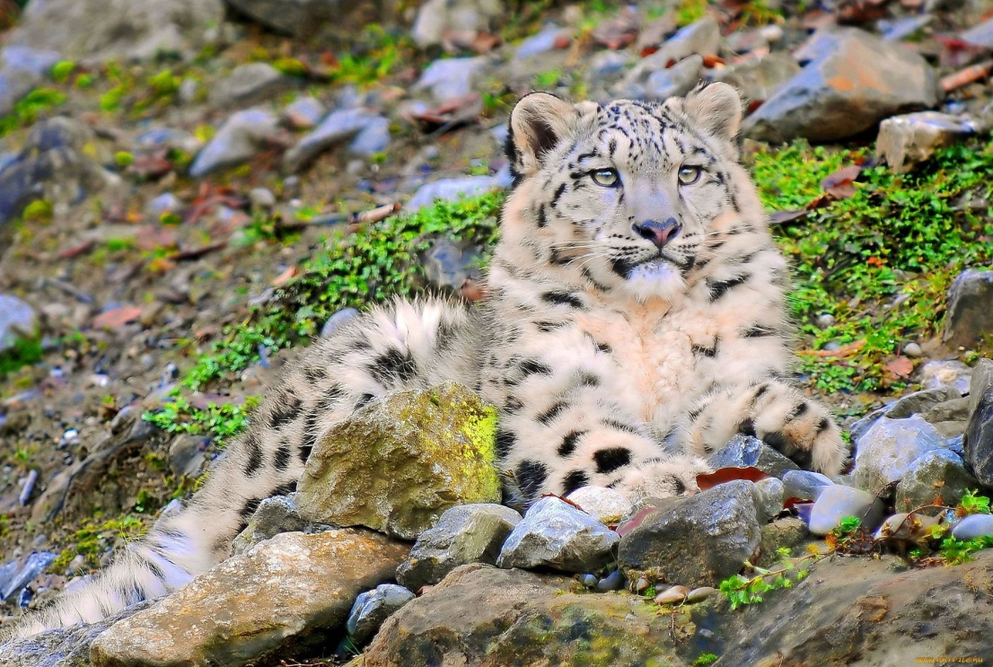
Человек — единственный враг ирбиса. В холодных, негостеприимных горах, где обитают эти животные, у них нет других конкурентов. Изредка ирбисы могут поспорить за добычу с дикими волками, но снежный барс — слишком крупный и сильный противник для представителя семейства псовых. А вот перед человеком, вооруженным огнестрельным оружием, ирбис абсолютно беззащитен.

Slide 7
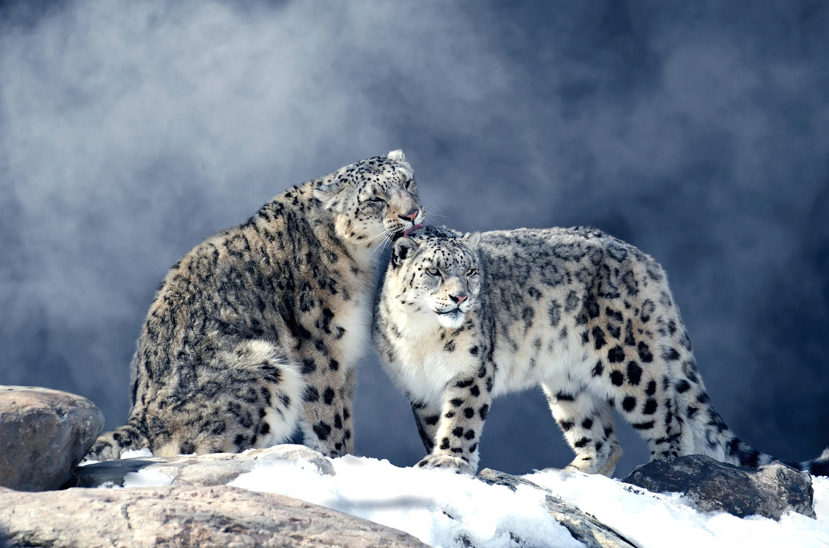
С браконьерами все обстоит намного сложнее. Ирбис имеет статус редкого или исчезающего вида во всех 12 странах, где обитает, в том числе в России. Занесен в Красную книгу Российской Федерации со статусом 1 — находящийся под угрозой исчезновения подвид. Но браконьеров, к сожалению, это не останавливает. Мех ирбиса дорог, и, к примеру, только по официальным данным, в 1998 году браконьеры уничтожили 20 особей.

